Slide 1
Trainingsmodul 1.4
Einführung in das Metadaten-Management
Die Mitglieder des PwC Netzwerks unterstützen Organisationen und Individuen dabei, die Werte zu schaffen, nach denen sie suchen. Wir sind ein Netzwerk von Unternehmen mit nahezu 180.000 Mitarbeitern in 158 Ländern, die sich dazu verpflichtet fühlen Qualität in den Bereichen Assurance, Tax & Legal sowie Advisory zu liefern. Sagen Sie uns, was Ihnen wichtig ist und besuchen Sie für weitere Informationen unsere Webseite www.pwc.com
PwC bezieht sich auf das PwC Netzwerk und/oder eine oder mehrere Mitgliedsfirmen, von denen jede ein rechtlich selbstständiges Unternehmen ist. Besuchen Sie unsere Webseite www.pwc.com/structure für weitere Details.

Slide 2
Diese Präsentation wurde von PwC erstellt
Autoren:
Makx Dekkers, Michiel De Keyzer, Nikolaos Loutas und Stijn Goedertier
Präsentation Metadaten
Disclaimers
Die Ansichten, die in dieser Präsentation vertreten werden, spiegeln einzig die Meinung des Autors wider und dürfen unter keinen Umständen als offizielle Position der Europäischen Kommission interpretiert werden.
Die Europäische Kommission übernimmt weder eine Garantie für die Genauigkeit der Informationen, die Inhalt dieser Präsentation sind, noch akzeptiert sie jegliche Verantwortung für die Nutzung der selbigen.
Referenzen innerhalb dieser Präsentation zu spezifischen Produkten, Spezifikationen, Prozessen oder Services durch Handelsnamen, Markenzeichen, Hersteller oder ähnliches, implizieren nicht unbedingt deren Unterstützung oder Bevorzugung durch die Europäische Kommission.
Der Autor hat sämtliche Anstrengungen unternommen, um sicherzustellen, dass er/sie, wo nötig, die Erlaubnis erhalten hat, die einzelnen Teile der in dieser Präsentation genutzten Manuskripte zu benutzen. Dies beinhaltet das Einholen einer Nutzungserlaubnis von den Lizenzinhabern oder deren gesetzlichen Vertretern zur Nutzung von Illustrationen, Karten, Schaubildern, die durch Rechte des geistigen Eigentums geschützt sind.
Diese Präsentation wurde sorgfältig von PwC zusammengestellt, jedoch gibt PwC keine Erklärung darüber ab und übernimmt keine Garantie dafür (weder ausdrücklich noch implizit), dass die Informationen in dieser Präsentation vollständig oder akkurat sind. PwC ist nicht für die Informationen in dieser Präsentation oder jedwede Entscheidung oder Konsequenz, die aus ihr resultieren, haftbar zu machen. PwC haftet nicht für etwaige Schäden, die durch die Nutzung der Informationen in dieser Präsentation entstehen sollten. Die Informationen in dieser Präsentation sind genereller Natur und einzig dafür bestimmt, eine Orientierungshilfe für Themen allgemeinen Interesses zu sein. Diese Präsentation ist kein Ersatz für professionelle Beratung zu jedwedem speziellen Thema. Kein Leser sollte auf der Basis der Themendarstellungen in dieser Präsentation handeln, ohne vorher angemessene professionelle Beratung einzuholen.
Open Data Support wird von der Europäischen Kommission finanziert, gemäß SMART 2012/0107 ‘Lot 2: Provision of services for the Publication, Access and Reuse of Open Public Data across the European Union, through existing open data portals’(Vertrag No. 30-CE-0530965/00-17).
© 2013 European Commission

Slide 3
Lernziele
Am Ende dieses Trainingsmoduls sollten Sie verstehen:
  was Metadaten sind
  die Terminologie und Grundsätze der Metadatenverwaltung
  die verschiedenen Dimensionen der Qualität von Metadaten
  die Nutzung von kontrollierten Vokabularien für Metadaten
  Austausch und Erstellung von Metadaten
  Metadatenverwaltung im Open Data Support

Slide 4
Inhalt
Dieses Modul enthält:
  eine Erklärung, was Metadaten sind
  einen Überblick über den Metadaten-Lebenszyklus
  eine Einführung in die Qualität von Metadaten
  einen Überblick über die Metadatenverwaltung und die Herangehensweise beim Austausch durch die Anwendung von Open Data Support auf der Open Data Interoperability Platform

Slide 5






Open Data hat großes Potenzial, um soziale und wirtschaftliche Werte zu schaffen
Veröffentlichung von Daten
Öffentliche Verwaltungen teilen Daten online
Entwickler/Gesellschaften integrieren Daten in Anwendungen (Dienstleistungen)
Entwickler / Gesellschaften suchen nach Daten
Bürger/Gesellschaften profitieren von den Anwendungen (Dienstleistungen)
Weiterverwendung von Daten

Slide 6

Es gibt mehr als 150 Portale in Europa, die Open Government Data sammeln
Existierende OGD Portale
150+

Slide 7


Beschränkte Zugänglichkeit und Fehlen von einem (grenzüberschreitendem/branchenspezifischem) Bewusstsein für offene Datensätze
Verschiedene Metadaten Vokabulare
Beschränkte Zugänglichkeit und Mangel des Bewusstseins
Begrenzte Wiederver-wendung von offenen Datensätzen

Slide 8

Keine Weiterverwendung = kein sozialer und wirtschaftlicher Wert
Entwickler/Gesellschaften integrieren Daten in Anwendungen (Dienstleistungen)
Öffentliche Verwaltungen teilen Daten online
Entwickler/ Gesellschaften suchen nach Daten
Bürger/Gesellschaften profitieren von den Anwendungen (Dienstleistungen)

Slide 9
Was sind Metadaten?
Definition, Beispiele und Standards der Wiederverwendung

Slide 10
Was sind Metadaten?
“Metadaten sind strukturierte Informationen, die beschreiben, erklären, lokalisieren, oder es anderweitig einfacher machen, eine Informationsquelle abzurufen, zu verwenden oder zu verwalten. Metadaten werden oft Daten zu bestimmten Daten oder Informationen zu bestimmten Informationen genannt.”
-- National Information Standards Organization
http://www.niso.org/publications/press/UnderstandingMetadata.pdf
Metadaten liefern die nötigen Informationen dafür, dass Daten (z.B. Dokumente, Bilder, Datensätze), Konzepte (z.B. Klassifikationen) und reale Begebenheiten (z.B. Personen, Organisationen, Standorte, Bilder, Produkte) zusammenpassen.

Slide 11
Arten von Metadaten
  Beschreibende Metadaten beschreiben eine Ressource zum Zwecke der Entdeckung und der Identifizierung
Strukturelle Metadaten, z.B. Datenmodelle und Referenzdaten
  Administrative Metadaten bieten Informationen zur Verwaltung einer Ressource
In diesem Tutorial werden wir uns vor allem auf beschreibende Metadaten für Datensätze konzentrieren.
Auch administrative Metadaten werden teilweise beschrieben.
Notes:
Added slide.

Slide 12
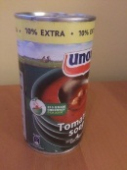
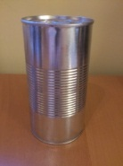
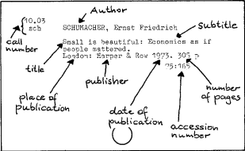

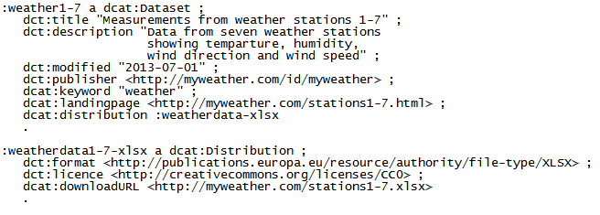
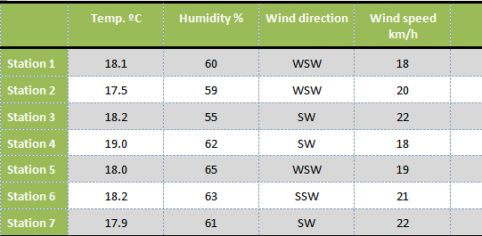
Beispiele für Metadaten
Etikett
Katalogzettel
Datensetbeschreibung (DCAT)
liefert Metadaten für
Dose
Buch
Datenset

Slide 13
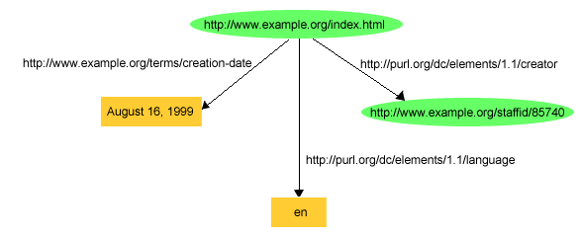
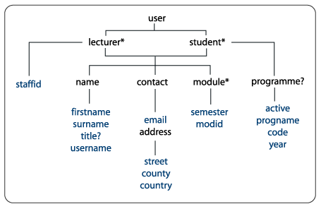
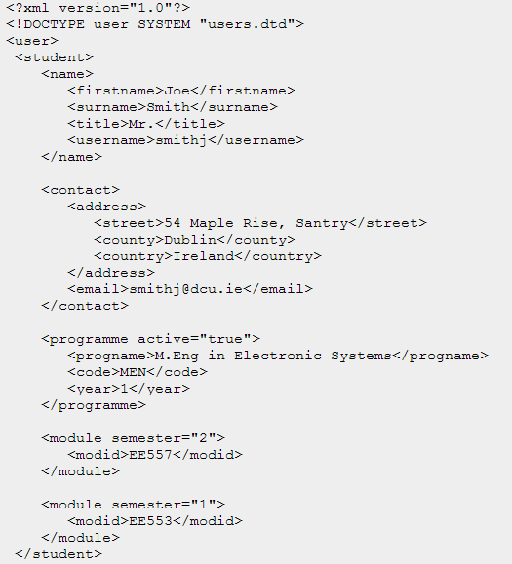

Zwei Ansätze, um Metadaten im Web zur Verfügung zu stellen
XML (Baumstruktur- / Containerstruktur-Ansatz)
RDF (Triple-basierter Ansatz)

Slide 14
Verwalten Sie die Metadaten Ihrer Datensätze

Slide 15
Metadaten-Management ist wichtig
Metadaten müssen verwaltet werden, um Folgendes sicherzustellen ...
  Verfügbarkeit: Metadaten müssen dort gespeichert werden, wo Zugriff und Registrierung möglich sind, damit man sie finden kann
  Qualität: Metadaten müssen von gleichbleibender Qualität sein, so dass die Benutzer wissen, dass sie diesen vertrauen können
  Persistenz: Metadaten müssen über lange Zeiträume gespeichert werden
  Offene Lizenz: Metadaten sollten unter einer öffentlichen Domain-Lizenz zur Verfügung stehen, um ihre Weiterverwendungen zu ermöglichen
Der Metadaten-Lebenszyklus ist größer als der Lebenszyklus der Daten:
  Metadaten können erstellt werden, bevor Daten erstellt oder erfasst werden, z.B. um über Daten zu informieren, die in der Zukunft verfügbar sein werden
  Metadaten müssen aufbewahrt werden, nachdem Daten entfernt worden sind, z.B. um über Daten zu informieren, die außer Betrieb oder zurückgenommen wurden

Slide 16
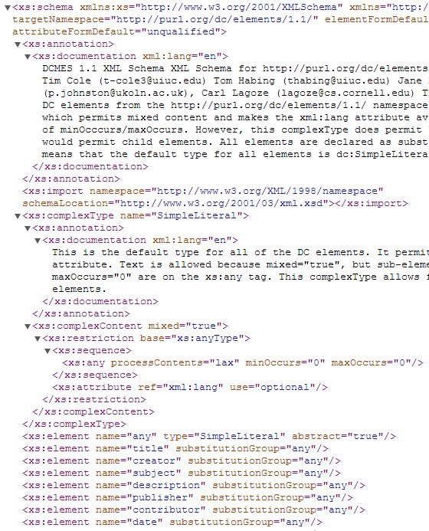
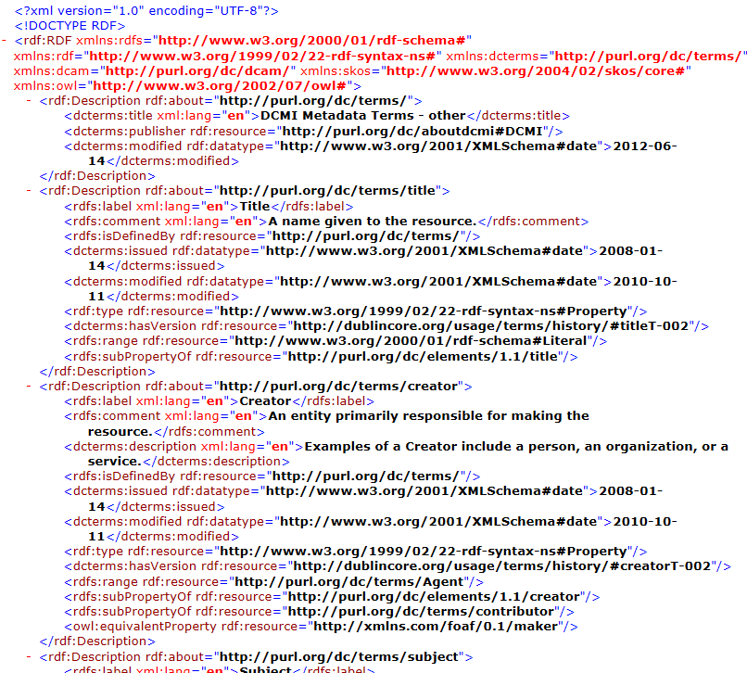
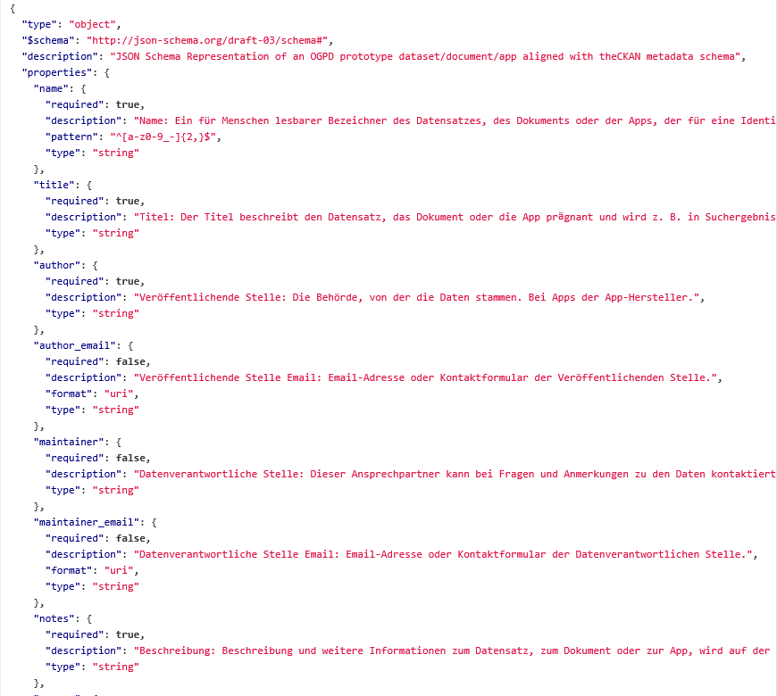
Metadaten-Schema
“Etikettierungs-, Markierungs- oder Codierungssysteme werden verwendet, um Informationen der Katalogisierung zu registrieren oder beschreibende Sätze zu strukturieren. Ein Metadaten-Schema erstellt und definiert Datenelemente sowie die Bestimmungen über die Verwendung dieser Datenelemente um damit eine Ressource beschreiben.
XML Schema
RDF Schema
OGPD JSON Schema

Slide 17
Weiterverwendung von vorhandenen Vokabeln, um Ihre Ressourcen mit Metadaten zu versorgen
Universelle Standards und Spezifikationen:
  Dublin Core für veröffentlichtes Material (Text, Bild), http://dublincore.org/documents/dcmi-terms/
  FOAF für Personen und Organisationen, http://xmlns.com/foaf/spec/
  SKOS für Konzeptsammlungen, http://www.w3.org/TR/skos-reference
  ADMS für “Interoperability Assets”, http://www.w3.org/TR/vocab-adms/
Spezifischer Standard für Datensätze:
  Data Catalog Vocabulary DCAT, http://www.w3.org/TR/vocab-dcat/
Spezifische Verwendung von DCAT und anderen Vokabularien, um die Interoperabilität von Datenportalen in ganz Europa zu unterstützen:
  DCAT application profile for data portals in Europe, http://joinup.ec.europa.eu/asset/dcat_application_profile/description

Slide 18
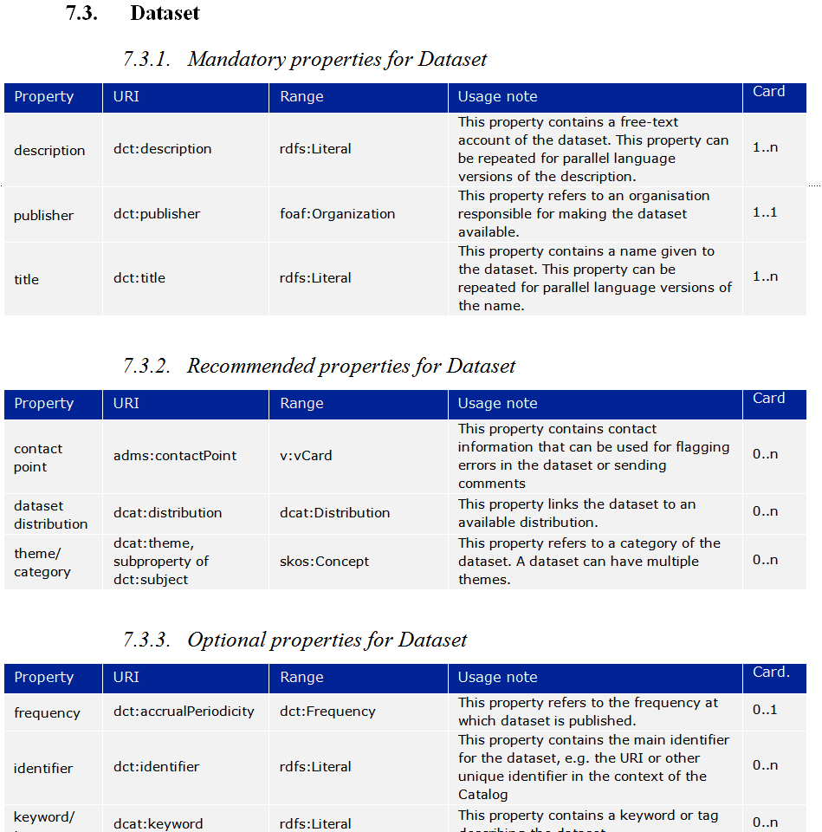
Entwerfen Sie Ihr Metadaten-Schema mit RDF Schema (RDFS) – wenn möglich wiederverwendbar
RDF Schema ist besonders gut geeignet für die Kombination von Begriffen aus verschiedenen Standards und Spezifikationen
Erfinden Sie keine Begriffe neu, die schon woanders definiert werden. Wenn sie RDF-Schemata gestalten, verwenden Sie Begriffe möglichst wieder
  Zum Beispiel verwendet das Anwendungsprofil DCAT für Datenportale in Europa (DCAT-AP) Begriffe aus DCAT, Dublin Core, FOAF, SKOS, ADMS und anderen Quellen wieder

Slide 19
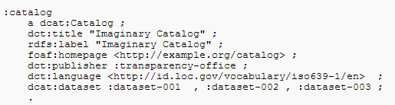
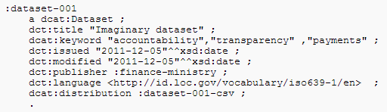
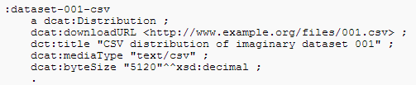
Beispiel: Beschreibung eines offenen Datensatzes mit DCAT-AP
Beschreibung des Katalogs
Beschreibung des
Datensatzes
Beschreibung der Verteilung

Slide 20
Kontrollierte Vokabularien
Thesauren, Taxonomien und standardisierte Listen von Begriffen können für die Zuweisung von Werten zu Metadateneigenschaften verwendet werden

Slide 21
Was sind kontrollierte Vokabularien?
Ein kontrolliertes Vokabular ist eine vordefinierte Liste von Werten, die als Werte für eine bestimmte Eigenschaft in Ihrem Metadaten-Schema verwendet werden
  Zusätzlich zur sorgfältigen Gestaltung von Schemata sind die Wertebereiche von Metadateneigenschaften wichtig für den Informationsaustausch und somit für die Interoperabilität
  Gemeinsame kontrollierte Vokabularien für Wertebereiche machen Metadaten systemübergreifend verständlich

Slide 22

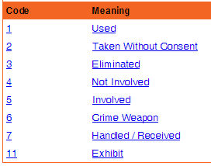
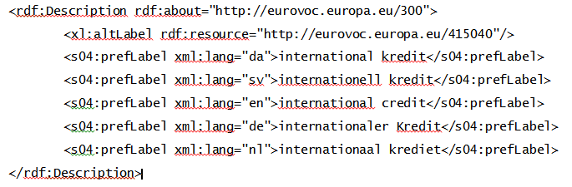
Welches kontrollierte Vokabular eignet sich für welche Objektart?
  Verwendung der Codelisten als kontrolliertes Vokabular für freien Text oder “String” Eigenschaften
Beispiel DCAT-AP Eigenschaft:
Beispiel Codelist - ObjectInCrimeClass (ListPoint):
  Verwenden Sie Konzepte, die von einem URI in Bezug auf “Dinge” identifiziert werden
Beispiel DCAT-AP Eigenschaft:
  Beispiel Taxonomie mit Begriffen, die ein URI – EuroVoc – haben:

Slide 23
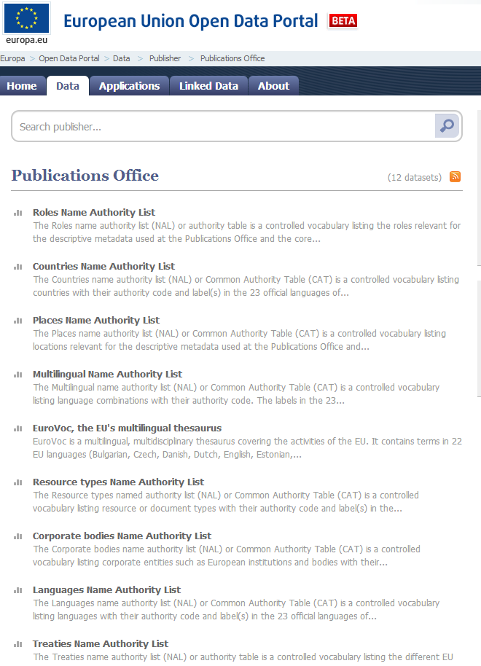
Beispiel – Auswahllisten (Named Authority Lists) des Amts für Veröffentlichungen
  Die Named Authority Lists bieten wiederverwendbare kontrollierte Vokabularien für:
      Länder
      Unternehmen
      Dateitypen
      interinstitutionelle Verfahren
      Sprachen
      Mehrsprachigkeit
      Ressourcentypen
      Rollen
      Verträge

Slide 24
Der Metadaten-Lebenszyklus
Erstellung, Pflege, Aktualisierung, Speicherung, Veröffentlichung von Metadaten und der Umgang mit Datenlöschung

Slide 25
Das Erstellen Ihrer Metadaten
Metadatenerstellung kann durch (semi-)automatische Prozesse unterstützt werden
  Dokumenteigenschaften in (Office)-Tools generiert, z.B. Erstellungsdatum
  Räumliche und zeitliche Information erfasst von Kameras, Sensoren ...
  Information aus Publikationsworkflows z.B. der Speicherort der Datei oder URL
Allerdings erfordern andere Eigenschaften menschliche Eingriffe
  Was ist die Ressource (z.B. Verknüpfung zu einem Fachvokabular)?
  Wie kann die Ressource verwendet werden (z.B. Verknüpfung zu einer Lizenz)?
  Wo kann ich weitere Informationen über diese Ressource finden (z.B. Verknüpfung zu einer Website oder Dokumentation, die die Ressource beschreibt)?
  Wie können hochwertige Informationen eingeschlossen werden?

Slide 26
Die Pflege Ihrer Metadaten
Ansätze für die Pflege von Metadaten müssen für den Datentyp, der veröffentlicht wird, geeignet sein
  Wenn die Daten sich nicht ändern, können Metadaten relativ stabil sein. Änderungen (Massenumwandlung) können offline stattfinden, wenn nötig
  Wenn Daten sich häufig ändern (z.B. Echtzeitsensorendaten), müssen Metadaten mit dem Datenworkflow eng gekoppelt und Änderungen praktisch unmittelbar sein

Slide 27
Das Aktualisieren Ihrer Metadaten – Änderungen planen
Metadaten stehen in einem globalen Kontext, der ständig Änderungen ausgesetzt ist!
  Organisation – Abteilungen werden gebildet, mit anderen zusammengeführt, Verantwortlichkeiten werden weitergegeben
  Die Verwendung der Daten – rund um die Daten entstehen neue Anwendungen
  Referenzdaten – kontrollierte Vokabularien werden entwickelt und miteinander verknüpft
  Datenstandards und Technologien – Der Lebenszyklus von Technologien wird immer kürzer; wie wird das Web von morgen sein?
  Werkzeuge und Systeme – die Entwicklung von Speicher, Bandbreite, Mobile Systeme...
Metadaten sollten so aktuell wie möglich gehalten werden, wobei die verfügbare Zeit und das Budget berücksichtigt werden sollten

Slide 28
Speichern Sie Ihre Metadaten – was sind die Optionen?
  Je nach Betriebserfordernissen können Metadaten in die Daten eingebettet oder gesondert von den Daten gespeichert werden
  Die Einbettung der Metadaten in die Daten (z.B. Office Dokumente, MP3, JPG, RDF Daten) macht den Datenaustausch leichter
  Die Trennung der Metadaten von den Daten (z.B. in einer Datenbank) mit Links zu den entsprechenden Dateien macht die Verwaltung einfacher
  Metadaten können in einer “klassischen” relationalen Datenbank oder einem RDF Triple Speicher gespeichert werden, dies hängt von der Verfügbarkeit von Werkzeugen und den Anforderungen an Leistung und Kapazität ab

Slide 29
Das Löschen von Daten
In vielen Fällen müssen Metadaten sogar nach der Löschung der Daten, die sie beschreiben, erhalten bleiben
Stilllegung oder Löschung von Daten geschieht zum Beispiel:
  Wenn Daten nicht mehr erforderlich sind
  Wenn Daten nicht mehr gültig sind
  Wenn Daten falsch sind
  Wenn Daten vom Eigentümer/Herausgeber abgezogen werden
In diesem Fall sollten die Metadaten Informationen enthalten, dass die Daten gelöscht wurden, und sofern diese archiviert wurden, wie und wo eine Archivierungskopie angefordert werden kann

Slide 30
Veröffentlichung von Metadaten – Welche Optionen haben Sie?
  ‘Offene’ Veröffentlichung: direkter Zugang auf URIs:
    Dies ist die Option, die am ehesten im Einklang mit der Vision von Linked Open Data steht. Sie ermöglicht das “der-Nase-nach”-Prinzip
  Machen Sie Ihre Metadaten durch einen SPARQL-Endpunkt verfügbar:
    Dies ermöglicht, dass externe Systeme Anfragen zu einem RDF Tripel Speicher senden
    Dies erfordert Kenntnisse über das in dem Tripel Speicher verwendete Schema
  Verzögerte Veröffentlichung: Zugang zu exportierten Dateien in RDF
    Erzeugt durch die Umwandlung von Nicht-RDF-Daten in RDF-Daten
    Ermöglicht das offline Herunterladen von Großvolumen und das Zwischenspeichern von Datensammlungen
    Ermöglicht die Einführung einer Zugriffskontrolle
Siehe auch: http://www.slideshare.net/OpenDataSupport/licence-your-data-metadata

Slide 31
Metadaten Qualität
Die Qualität und Vollständigkeit der Metadatenbeschreibung Ihrer Datensätze haben einen direkten Einfluss auf ihre Auffindbarkeit und Weiterverwendung

Slide 32
Bei der Metadaten Qualität geht es um... (1/3)
  Die Genauigkeit Ihrer Metadaten: Werden die Eigenschaften der Ressourcen richtig wiedergegeben?
    Wenn man z.B. den richtigen Titel, die richtige Lizenz, den richtigen Herausgeber angibt, ermöglicht dies den Benutzern, diejenigen Ressourcen zu entdecken, die sie brauchen.
  Die Verfügbarkeit Ihrer Metadaten: Kann man jetzt und in Zukunft auf die Metadaten zugreifen?
    z.B. sie für das Katalogisieren und Herunterladen verfügbar machen und sie einem regelmäßigen Backup-Prozess unterziehen
  Die Vollständigkeit Ihrer Metadaten: Sind alle relevanten Eigenschaften der Ressource genannt (soweit praktisch und wirtschaftlich möglich und für die Anwendung notwendig)?
    z.B. Angabe der Lizenz, die die Weiterverwendung regelt oder das Format der Verteilung, das Filter auf solche Aspekte ermöglicht
Siehe auch: http://www.slideshare.net/OpenDataSupport/open-data-quality
Notes:
Examples need to be included here ...

Slide 33
Bei der Metadaten Qualität geht es um... (2/3)
  Die Konformität Ihrer Metadaten mit anerkannten Standards: Stimmen die Metadaten mit spezifischen Metadaten-Standards oder einem Anwendungsprofil überein?
    z.B. Die Konformität der Beschreibung eines Datensatz mit dem DCAT-AP
  Die Konsistenz Ihrer Metadaten: Enthalten die Daten keine Widersprüche?
    Sie sollten z.B. keine mehrfachen und widersprüchlichen Lizenzerklärungen für dieselben Daten haben
  Die Glaubwürdigkeit und Herkunft Ihrer Metadaten: Beruhen die Metadaten auf vertrauenswürdigen Quellen?
    z.B. Verknüpfung zu veröffentlichten Referenzdaten und der Verwaltung von einer soliden Organisation (z.B. dem EU-Amt für Veröffentlichung)
Notes:
Examples need to be included here ...

Slide 34
Bei der Metadaten Qualität geht es um… (3/3)
  Die Verarbeitbarkeit der Metadaten: Sind die Metadaten richtig maschinenlesbar?
    z.B. Werden Sie die Metadaten eines Datensatzes in RDF und/oder XML, und nicht als Freitext machen?
  Die Relevanz der Metadaten: Enthalten die Metadaten die richtige Menge an Information für die Aufgabe?
    Begrenzen sie z.B. die Menge der Informationen, um die Bedürfnisse der Benutzer optimal zu bedienen
  Die Aktualität Ihrer Metadaten: Entsprechen die Metadaten, den tatsächlichen (aktuellen) Eigenschaften der Ressourcen und werden sie früh genug veröffentlicht?
    z.B. Zeigen Sie das letzte Änderungsdatum der Ressource an, um so sicherzustellen, dass die Metadaten frisch sind und die Benutzer die neuesten Informationen sehen
Notes:
Examples need to be included here ...

Slide 35
Austausch von Metadaten für Datensätze
Ordnen Sie Ihre Metadaten einem gemeinsamen Metadatenvokabular zu und tauschen Sie die Metadaten über Plattformen aus

Slide 36
Vereinheitlichung von Metadaten
Metadaten sollten nach einem gemeinsamen Schema zugeordnet werden, wenn sie innerhalb von Systemen ausgetauscht werden. Dadurch haben Absender und Empfänger ein gemeinsames Verständnis von der Bedeutung der Metadaten
  Auf der Schema-Ebene können Metadaten, die aus verschiedenen Quellen kommen, auf verschiedenen Metadaten-Schemata basieren, z.B. DCAT, schema.org, CERIF, eigenes internes Modell...
  Auf der Daten-(Wert)Ebene sollten die Metadateneigenschaften den Werten von verschiedenen kontrollierten Vokabularien oder Syntaxen zugewiesen werden, z.B.:
    Sprache: Englisch kann ausgedrückt werden als: http://publications.europa.eu/resource/authority/language/ENG oder als http://id.loc.gov/vocabulary/iso639-1/en
    Datum: ISO8601 (“20130101”) versus W3C DTF (“2013-01-01”)

Slide 37
Beispiel: Das Homogenisieren von Metadaten zu Datensätzen
Das DCAT Anwendungsprofil für Datenportale in Europa
Das DCAT-AP kann als gemeinsames Modell für den Austausch von Metadaten mit offenen Datenplattformen in Europa verwendet werden und/oder mit einer Datenvermittlung (z.B. die Open Data Interoperability Platform - ODIP)
Siehe auch: http://joinup.ec.europa.eu/asset/dcat_application_profile/home

Slide 38
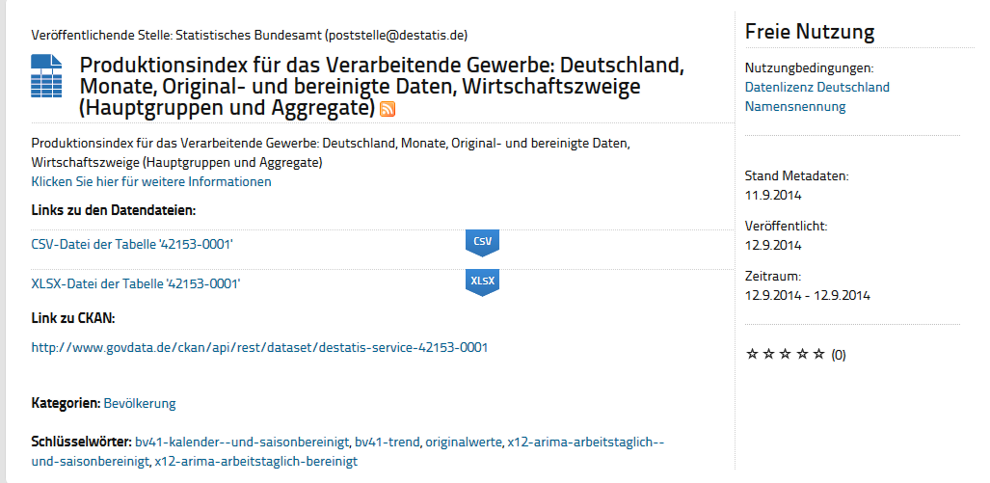
Abbildungsbeispiel – GovData
dct:license
dct:publisher
adms:contactPoint
dct:title (Dataset)
dct:description
dct:issued
dct:title (Distribution)
dct:PeriodOfTime
Dcat:accessURL
dct:theme
dcat:keyword

Slide 39
Was kann die Open Data Interoperability Platform?
  Sie sammelt Metadaten von einem offenen Datenportal
  Sie verwandelt die Metadaten in RDF
  Sie vereinheitlicht die RDF-Metadaten, die in den vorherigen Schritten mit DCAT-AP produziert worden sind
  Sie bestätigt die harmonisierten Metadaten mit Hilfe der DCAT-AP
  Sie veröffentlicht die Beschreibung der Metadaten als Linked Open Data
ODIPP
Pan-European Data portal
Siehe auch: http://www.slideshare.net/OpenDataSupport/promoting-the-re-use-of-open-data-through-odip

Slide 40
Schlussfolgerungen
  Metadaten liefern Informationen über Ihre Daten und Ressourcen. Die Qualität der Metadaten beeinflusst direkt die Auffindbarkeit und Weiterverwendung Ihrer Ressourcen
  Für die Metadatenverwaltung sollte ein strukturierter Ansatz verfolgt werden
  Der Metadaten-Lebenszyklus verlängert die Lebensdauer von Datensätzen (Metadaten vor der Veröffentlichung und nach dem Löschen)
  Vereinheitlichte Metadaten ermöglichen den Einsatz von Metadaten-Brokern, die die Zugangsbarrieren zu Ihren Ressourcen wiederum senken, was zu einer verbesserten Sichtbarkeit und Auffindbarkeit führen sowie das Wiederverwendungspotenzial steigern kann
Notes:
This should be rather the take home messages.

Slide 41

Gruppenübung und Fragen
  Wählen Sie in Zweiergruppen einen Datensatz aus Ihrem Land aus und beschreiben Sie ihn mit dem DCAT Anwendungsprofil.
  Hat Ihre Organisation einen minimalen Satz von Metadaten, die zusammen mit Open Data zur Verfügung gestellt werden können?
  Was sind Ihrer Meinung nach die größten Hindernisse in Ihren Metadaten für die (Wieder-)Verwendung von kontrollierten Standardvokabularien?
  Haben Sie auf der betrieblichen Ebene eine Methodik für die Verwaltung von Daten und/oder Metadaten?
http://www.visualpharm.com
http://www.visualpharm.com
http://www.visualpharm.com
http://www.visualpharm.com
Machen Sie auch den Online-Test!

Slide 42
Vielen Dank!
... Und jetzt IHRE Fragen?
Notes:
See also: http://europa.eu/rapid/press-release_MEMO-11-891_en.htm

Slide 43
Referenzen
Folie 6,7:
NISO. Understanding Metadata. http://www.niso.org/publications/press/UnderstandingMetadata.pdf
Folie 9:
  Dublin City University. Chapter 3: Introduction to XML. http://wiki.eeng.dcu.ie/ee557/g2/326-EE.html
W3C. RDF Primer. http://www.w3.org/TR/rdf-primer/
Folie 12:
http://gondolin.rutgers.edu/MIC/text/how/catalog_glossary.htm
  Dublin Core. Example XML Schema. http://dublincore.org/schemas/xmls/qdc/dc.xsd
  Dublin Core, Example RDF Schema. http://dublincore.org/2012/06/14/dcterms.rdf
Folien 14, 33:
  The ISA Programme. DCAT Application Profile for Data Portals in Europe - Final Draft. https://joinup.ec.europa.eu/asset/dcat_application_profile/asset_release/dcat-application-profile-data-portals-europe-final-draf
Folie 18:
  ListPoint. ObjectInCrimeClass. http://www.listpoint.co.uk/CodeList/details/ObjectInCrimeClass/1.2/1
Folien 19:
  Publications Office. Countries Name Authority List. http://open-data.europa.eu/en/data/dataset/2nM4aG8LdHG6RBMumfkNzQ
Notes:
To be updated.

Slide 44
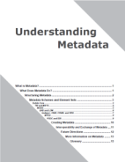
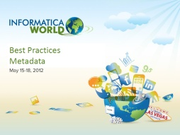
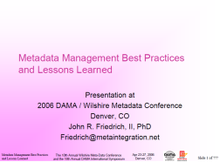
Weiterführende Lektüre
Understanding Metadata, NISO. http://www.niso.org/publications/press/UnderstandingMetadata.pdf
Ben Jareo and Malcolm Saldanha. The value proposition of a metadata driven data governance program. Best Practices Metadata. May 2012. https://community.informatica.com/mpresources/Communities/IW2012/Docs/bos_30.pdf
John R. Friedrich, II. Metadata Management Best Practices and Lessons Learned. The 10th Annual Wilshire Meta-Data Conference and the 18th Annual DAMA International Symposium. April 2006. http://www.metaintegration.net/Publications/2006-Wilshire-DAMA-MetaIntegrationBestPractices.pdf

Slide 45





Verwandte Initiativen
  Metadata Management. Trainer screencasts, http://managemetadata.com/screencasts/msa/
MIT Libraries. Data Management and Publishing. Reasons to Manage and Publish Your Data, http://libraries.mit.edu/guides/subjects/data-management/why.html
ISA Programme. DCAT Application Profile for European Data Portals, https://joinup.ec.europa.eu/asset/dcat_application_profile/description
Generating ADMS-based descriptions of assets using Open Refine RDF, https://joinup.ec.europa.eu/asset/adms/document/generate-adms-asset-descriptions-spreadsheet-refine-rdf
The Dublin Core Medatata Initiative, http://dublincore.org/

Slide 46





Werden Sie Teil unseres Teams...
Finden Sie uns auf
Begleiten Sie uns auf
Open Data Support
http://www.slideshare.net/OpenDataSupport
Open Data Support
http://goo.gl/y9ZZI
http://www.opendatasupport.eu
Folgen Sie uns auf
Kontaktieren Sie uns unter
@OpenDataSupport
    contact@opendatasupport.eu

